Slide 1
Hệ hỗ trợ quyết định dự báo doanh thu của cửa hàng điện tử
Sinh viên: Nguyễn Quang Huy
MSSV: 20173179

Slide 2
Mục lục
Bài toán
Dữ liệu
Mô hình
Dự báo

Slide 3
Bài toán
Dự báo doanh thu là cần thiết cho cửa hàng cho phép cửa hàng nhận biết được doanh thu của sản phẩm cần thiết vào đúng thời điểm.
Ước tính doanh thu trong tương lai, ước tính loại, số lượng và chất lượng bán hàng
Lựa chọn mô hình chính xác, đơn giản và phù hợp với điều kiện kinh tế
Dữ liệu đã được trực quan hóa đòi hỏi nhà quản lý cần có cái nhìn và đưa ra chiến lược kinh doanh phù hợp trong tương lai

Slide 4
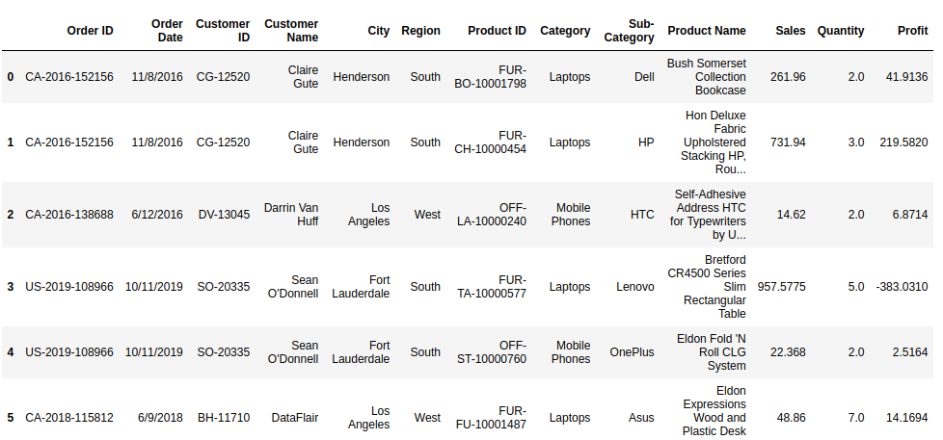
Dữ liệu
Bộ dữ liệu khảo sát được cửa hàng ghi lại là các đơn hàng từ 01/01/2016 đến 31/12/2019
Gồm có 9994 bản ghi với 21 thuộc tính.

Slide 5
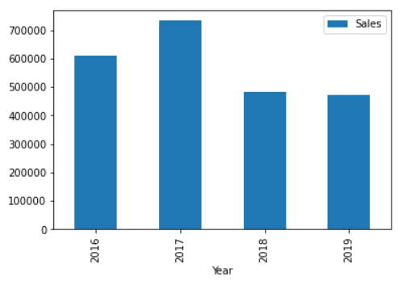
Dữ liệu

Slide 6
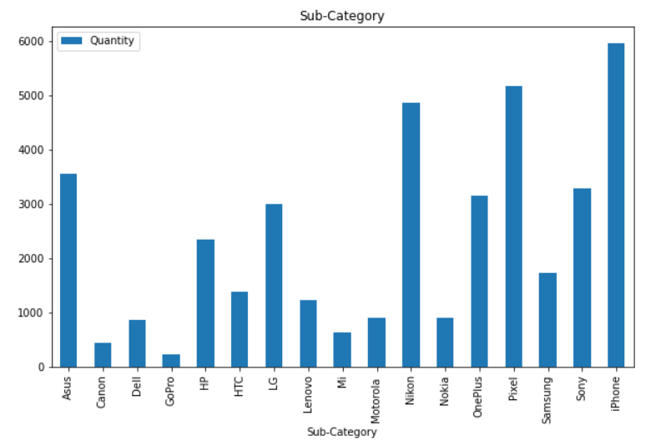
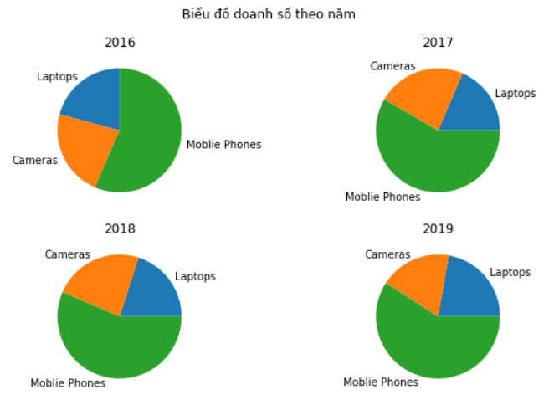
Dữ liệu

Slide 7
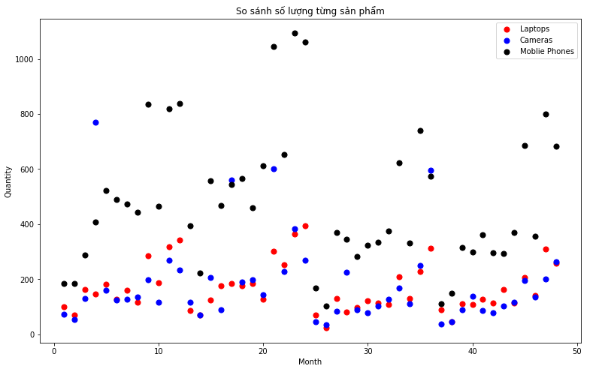
Dữ liệu

Slide 8
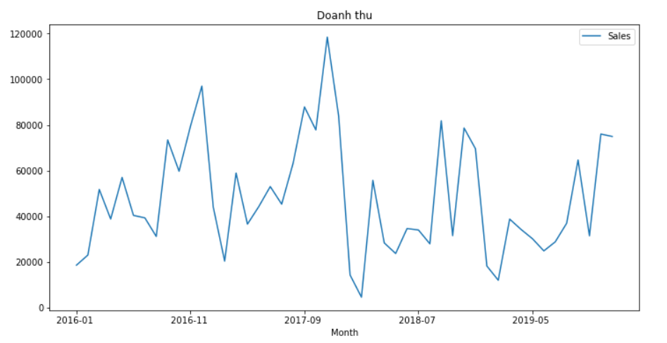
Dữ liệu

Slide 9
Mô hình
Mỗi điểm dữ liệu đều được gán với một mốc thời gian
Dữ liệu được lấy trong vòng 4 năm
Yếu tố mùa không phải một yếu tố quá khó để nhận biết, ta có thể phát hiện ra chúng thông qua đồ thị của chuỗi.
→ Sử dụng chuỗi thời gian có yếu tố mùa vụ SARIMA.

Slide 10
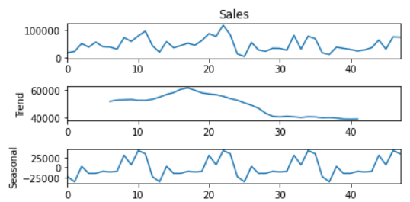
Dự báo
Đồ thị bao gồm dữ liệu gốc, khuynh, mùa

Slide 11

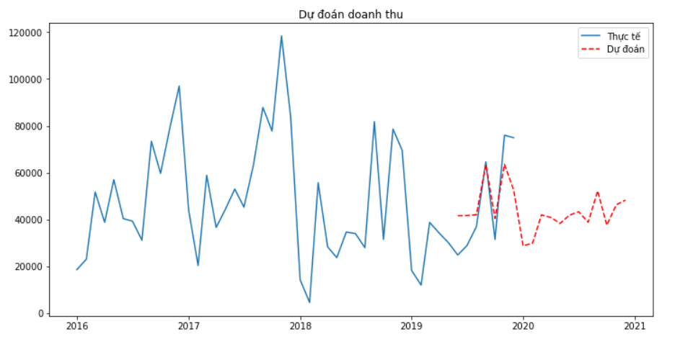
Dự báo

Slide 12
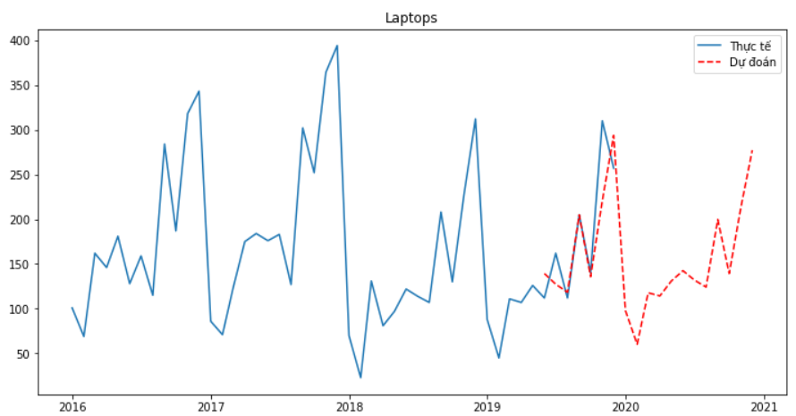
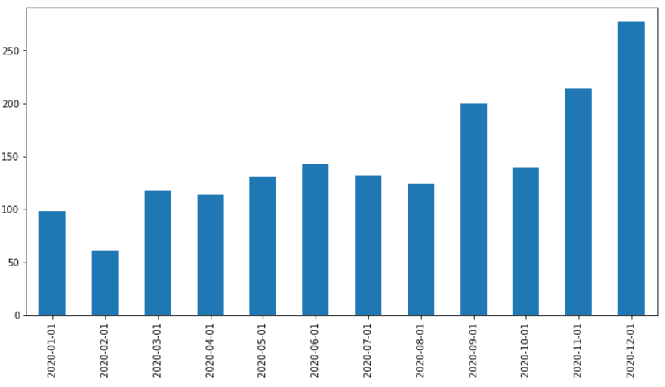
Dự báo

Slide 13
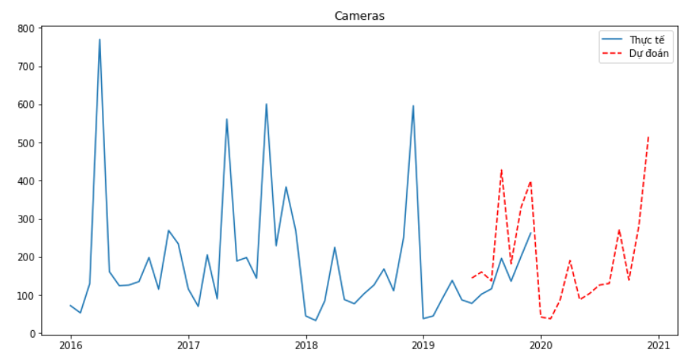
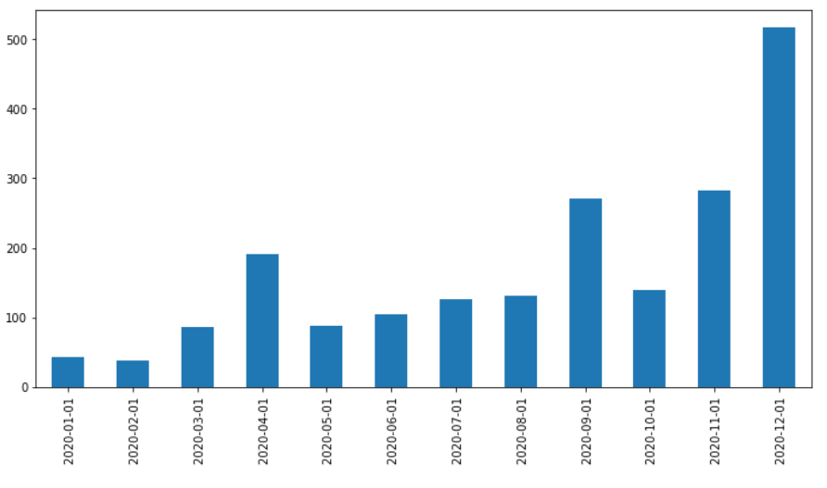
Dự báo

Slide 14
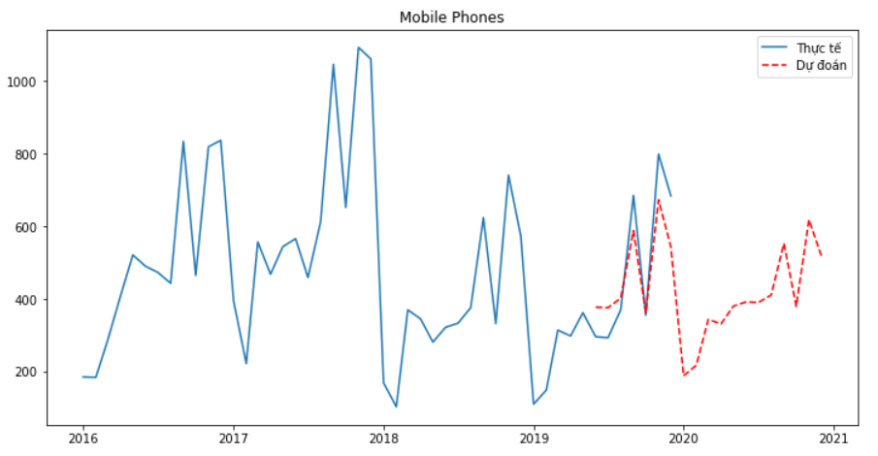
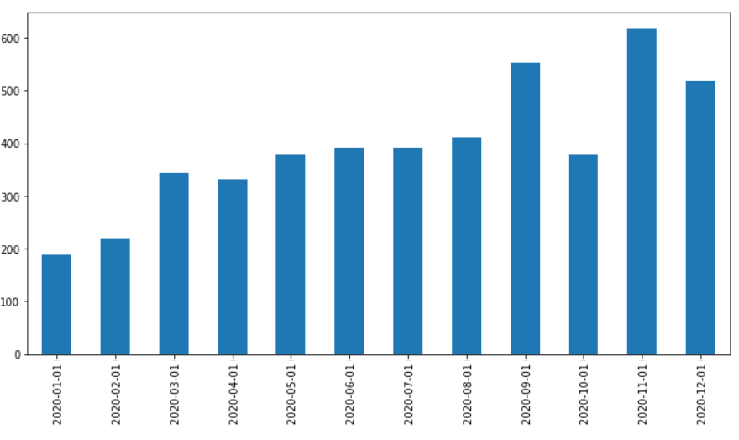
Dự báo

Slide 15
Cảm ơn thầy và các bạn đã chú ý lắng nghe

